Slide 1

שיעורים 11-12
מערכים פקטוריאליים

Slide 2
מערכים פקטוריאליים – מערכי מחקר עם כמה גורמים (משתנים) – כלומר עם יותר ממב"ת אחד
(נדון במקרה הפשוט ביותר - 2 משתנים כשלכל אחד מהם שני ערכים [שתי רמות] - מערך פקטוריאלי של 2X2)
הצגת תוצאות בטבלה
דוגמא:
כללית:
מגדר: נשים, גברים
מב"ת 1: ערך 1, ערך 2
תסכול: נמוך, גבוה
מב"ת 2: ערך 1, ערך 2
בתוך הטבלה – ממוצעי תוקפנות
בתוך הטבלה – ממוצעים
(של המשתנה התלוי)
 | תסכול נמוך | תסכול גבוה | ממוצע
נשים | 23.2 | 42.4 | 32.8
גברים | 14.6 | 17.8 | 16.2
ממוצע | 18.9 | 30.1
 | ערך 1 | ערך 2 | ממוצע
ערך 1
ערך 2
ממוצע

Slide 3
מערכים פקטוריאליים – מערכי מחקר עם כמה גורמים (משתנים) – כלומר עם יותר ממב"ת אחד
הצגת תוצאות בגרף
מב"ת 1: ציר X
משתנה תלוי: ציר Y
מב"ת 2: צבע נקודות/קו
כאן: מגדר על ציר X ותסכול ע"י צבע הנקודות/הקו/העמודה

Slide 4
מערכים פקטוריאליים – מערכי מחקר עם כמה גורמים (משתנים) – כלומר עם יותר ממב"ת אחד
הצגת תוצאות בגרף
מב"ת 1: ציר X
משתנה תלוי: ציר Y
מב"ת 2: צבע נקודות/קו
כאן ההפך: תסכול על ציר X ומגדר ע"י צבע הנקודות/הקו/העמודה

Slide 5
מחקר: השפעת תרגול מדיטציה ומגדר על מצב רוח (דימיוני)
 | לא תרגלו מדיטציה | תרגלו מדיטציה | ממוצע
נשים | 20 | 40 | 30
גברים | 30 | 50 | 40
ממוצע | 25 | 45
יש אפקט עיקרי למגדר* (בגודל 10)
יש אפקט עיקרי לתרגול מדיטציה (בגודל 20)
אין אינטראקציה בין מגדר ותרגול מדיטציה
אפקט עיקרי – השפעה של משתנה בלתי תלוי אחד על המשתנה התלוי, מעבר לרמות של המשתנה הבלתי תלוי השני.
*לצורך הפשטות, נניח שכל הבדל בין שני ממוצעים הוא מובהק. במציאות, כמובן שאין זה כך בהכרח, ויש לערוך מבחן מובהקות כדי לבדוק זאת. המבחן בו משתמשים הוא ניתוח שונות (ANOVA) דו גורמי.

Slide 6
מחקר: השפעת תרגול מדיטציה ומגדר על מצב רוח (דימיוני)
אפקט פשוט – השפעה של משתנה בלתי תלוי אחד ברמה אחת של המשתנה הבלתי תלוי השני.
 | לא תרגלו מדיטציה | תרגלו מדיטציה | ממוצע
נשים | 20 | 40 | 30
גברים | 30 | 50 | 40
ממוצע | 25 | 45
יש אפקט פשוט לתרגול מדיטציה אצל נשים (בגודל 20)
יש אפקט פשוט לתרגול מדיטציה אצל גברים (בגודל 20)
אם האפקטים הפשוטים זהים זה אומר שאין אינטראקציה (ניתן לראות בגרף ע"ס הקוים המקבילים)
המשמעות כאן: מדיטציה משפיעה על מצב רוח באותה צורה אצל גברים ואצל נשים

Slide 7
מחקר: השפעת תרגול מדיטציה ומגדר על מצב רוח (דימיוני)
 | לא תרגלו מדיטציה | תרגלו מדיטציה | ממוצע
נשים | 20 | 30 | 25
גברים | 40 | 70 | 55
ממוצע | 30 | 50
יש אפקט עיקרי למגדר (בגודל 30)
יש אפקט עיקרי לתרגול מדיטציה (בגודל 20)
יש אינטראקציה אורדינלית בין מגדר ותרגול מדיטציה
אינטראקציה – ההשפעה של משתנה בלתי תלוי אחד על המשתנה התלוי, משתנה ברמות השונות של המשתנה הבלתי תלוי השני.

Slide 8
מחקר: השפעת תרגול מדיטציה ומגדר על מצב רוח (דימיוני)
במונחי אפקטים פשוטים:
 | לא תרגלו מדיטציה | תרגלו מדיטציה | ממוצע
נשים | 20 | 30 | 25
גברים | 40 | 70 | 55
ממוצע | 30 | 50
יש אפקט פשוט לתרגול מדיטציה אצל נשים (בגודל 10)
יש אפקט פשוט לתרגול מדיטציה אצל גברים (בגודל 30)
האפקטים הפשוטים לא זהים
יש אינטראקציה
המשמעות: מדיטציה משפיעה על מצב רוח בצורה שונה אצל גברים ואצל נשים

Slide 9
אינטראקציה אורדינלית - מב"ת אחד משפיע
(על המ"ת) באותו כיוון ברמות השונות של המב"ת השני, אך בעוצמה שונה.
במונחי אפקטים פשוטים: האפקטים הפשוטים שונים, אך באותו כיוון.
אינטראקציה דיסאורדינלית - מב"ת אחד
אינו משפיע באותו כיוון ברמות השונות של המב"ת השני.
במונחי אפקטים פשוטים: האפקטים הפשוטים שונים, ולא באותו כיוון.

Slide 10
מחקר: השפעת תרגול מדיטציה ומגדר על מצב רוח (דימיוני)
 | לא תרגלו מדיטציה | תרגלו מדיטציה | ממוצע
נשים | 20 | 30 | 25
גברים | 40 | 70 | 55
ממוצע | 30 | 50
יש אפקט פשוט לתרגול מדיטציה אצל נשים (בגודל 10)
יש אפקט פשוט לתרגול מדיטציה אצל גברים (בגודל 30)
האפקטים הפשוטים שונים, אך באותו כיוון
יש אינטראקציה אורדינלית
המשמעות כאן: מדיטציה משפרת מצב רוח אצל גברים יותר מאשר אצל נשים

Slide 11
מחקר: השפעת תרגול מדיטציה ומגדר על מצב רוח (דימיוני)
 | לא תרגלו מדיטציה | תרגלו מדיטציה | ממוצע
נשים | 20 | 30 | 25
גברים | 30 | 20 | 25
ממוצע | 25 | 25
אין אפקט עיקרי למגדר
אין אפקט עיקרי לתרגול מדיטציה
יש אינטראקציה דיסאורדינלית מלאה בין מגדר ותרגול מדיטציה
יש אפקט פשוט לתרגול מדיטציה אצל נשים (בגודל 10)
יש אפקט פשוט לתרגול מדיטציה אצל גברים (בגודל 10-)
האפקטים הפשוטים לא באותו כיוון
יש אינטראקציה דיסאורדינלית

Slide 12
מחקר: השפעת תרגול מדיטציה ומגדר על מצב רוח (דימיוני)
 | לא תרגלו מדיטציה | תרגלו מדיטציה | ממוצע
נשים | 20 | 30 | 25
גברים | 60 | 10 | 35
ממוצע | 40 | 20
יש אפקט עיקרי למגדר
יש אפקט עיקרי לתרגול מדיטציה
יש אינטראקציה דיסאורדינלית מלאה בין מגדר ותרגול מדיטציה
לאפקטים העיקריים שהתגלו אין משמעות:
האפקטים העיקריים הם מדומים/מזוייפים
המשמעות כאן: זה לא נכון שבאופן כללי מדיטציה פוגמת במצב רוח ושלגברים יש מצב רוח טוב יותר מלנשים

Slide 13
מחקר: השפעת תרגול מדיטציה ומגדר על מצב רוח (דימיוני)
 | לא תרגלו מדיטציה | תרגלו מדיטציה | ממוצע
נשים | 20 | 30 | 25
גברים | 60 | 10 | 35
ממוצע | 40 | 20
יש אפקט פשוט לתרגול מדיטציה אצל נשים (בגודל 10)
יש אפקט פשוט לתרגול מדיטציה אצל גברים (בגודל 50-)
האפקטים הפשוטים לא באותו כיוון
יש אינטראקציה דיסאורדינלית
המשמעות כאן: מדיטציה משפרת מצב רוח אצל נשים, אבל פוגמת במצב רוח אצל גברים

Slide 14

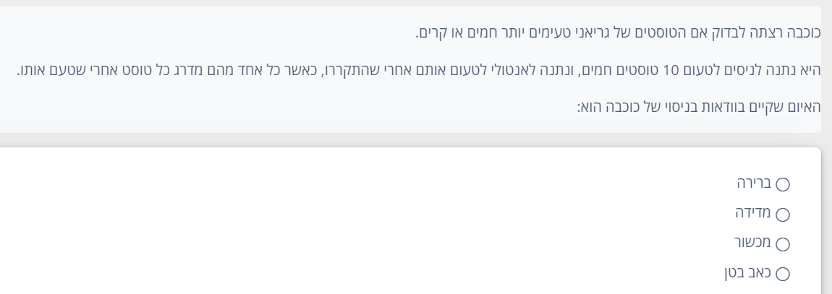
שאלת קופה ראשית של השבוע שעבר:
במאמא מחכה עוד שאלת קופה ראשית!

Slide 15
מחקר: השפעת גיל וקבלת חיסון קורונה על כאבי ראש (דימיוני)
 | קיבלו פלצבו | קיבלו חיסון | ממוצע
צעירים | 10 | 30 | 20
מבוגרים | 30 | 20 | 25
ממוצע | 20 | 25
יש אפקט עיקרי לגיל
יש אפקט עיקרי לקבלת חיסון קורונה
יש אינטראקציה דיסאורדינלית מלאה בין גיל וקבלת חיסון קורונה
לאפקטים העיקריים שהתגלו אין משמעות:
האפקטים העיקריים הם מדומים/מזוייפים
המשמעות כאן: זה לא נכון שבאופן כללי חיסון גורם לכאבי ראש חזקים יותר ושלמבוגרים יש כאבי ראש חזקים יותר מלצעירים

Slide 16
לא תמיד ההשפעה של שני המב"תים זהה. היא יכולה להיות אורדינלית עבור משתנה אחד ודיסאורדינלית עבור השני. משום כך:
אינטראקציה אורדינלית – ההשפעה של כל אחד מהמב"תים היא אורדינלית.
במונחי אפקטים פשוטים: לגבי כל אחד מהמב"תים, האפקטים הפשוטים שונים, אך באותו כיוון.
אינטראקציה דיסאורדינלית חלקית – ההשפעה של מב"ת אחד אורדינלית וההשפעה של המב"ת השני דיסאורדינלית.
במונחי אפקטים פשוטים: לגבי מב"ת אחד, האפקטים הפשוטים שלו שונים, אך באותו כיוון, ולגבי מב"ת שני, האפקטים הפשוטים שלו שונים ולא באותו כיוון.
אינטראקציה דיסאורדינלית מלאה – ההשפעה כל אחד מהמב"תים היא דיסאורדינלית.
במונחי אפקטים פשוטים: לגבי כל אחד מהמב"תים, האפקטים הפשוטים שונים ולא באותו כיוון.

Slide 17
מחקר: השפעת גיל וקבלת חיסון קורונה על כאבי ראש (דימיוני)
יש אפקט עיקרי לגיל
 | קיבלו פלצבו | קיבלו חיסון | ממוצע
צעירים | 10 | 20 | 15
מבוגרים | 50 | 30 | 40
ממוצע | 30 | 25
יש אפקט עיקרי לקבלת חיסון קורונה
יש אינטראקציה דיסאורדינלית חלקית בין גיל וקבלת חיסון קורונה
ביחס לקבלת חיסון:
יש אפקט פשוט לקבלת חיסון אצל צעירים (בגודל 10)
יש אפקט פשוט לקבלת חיסון אצל מבוגרים (בגודל -20)
האפקטים הפשוטים לא באותו כיוון
ההשפעה של המשתנה "קבלת חיסון קורונה" היא דיסאורדינלית
האפקט העיקרי של קבלת חיסון קורונה הוא מזוייף

Slide 18
מחקר: השפעת גיל וקבלת חיסון קורונה על כאבי ראש (דימיוני)
יש אפקט עיקרי לגיל
 | קיבלו פלצבו | קיבלו חיסון | ממוצע
צעירים | 10 | 20 | 15
מבוגרים | 50 | 30 | 40
ממוצע | 30 | 25
יש אפקט עיקרי לקבלת חיסון קורונה
יש אינטראקציה דיסאורדינלית חלקית בין גיל וקבלת חיסון קורונה
ביחס לגיל:
יש אפקט פשוט לגיל אצל מי שקיבלו פלצבו (בגודל 40)
יש אפקט פשוט לגיל אצל מי שקיבלו חיסון (בגודל 10)
האפקטים הפשוטים שונים אך באותו כיוון
ההשפעה של המשתנה "גיל" היא אורדינלית
האפקט העיקרי של גיל הוא אמיתי

Slide 19
מחקר: השפעת הערכה עצמית ומגדר הטרנסג'נדר.ית על היחס כלפיו.ה (לא לגמרי דימיוני)
 | הערכה עצמית רגילה | פגיעה בהערכה עצמית | ממוצע
יחס לגבר טרנס | 30 | 30 | 30
יחס לאישה טרנסית | 40 | 60 | 50
ממוצע | 35 | 45
יש אפקט עיקרי להערכה עצמית
יש אפקט עיקרי למגדר הטרנסג'נדר.ית
יש אינטראקציה דיסאורדינלית חלקית בין הערכה עצמית ומגדר הטרנסג'נדר.ית
האפקט העיקרי של מגדר הטרנסג'נדר.ית הוא אמיתי
האפקט העיקרי של הערכה עצמית הוא מזוייף

Slide 20
מחקר: השפעת הערכה עצמית ומגדר הטרנסג'נדר.ית על היחס כלפיו.ה (לא לגמרי דימיוני)
 | הערכה עצמית רגילה | פגיעה בהערכה עצמית | ממוצע
יחס לגבר טרנס | 40 | 20 | 30
יחס לאישה טרנסית | 40 | 60 | 50
ממוצע | 40 | 40
אין אפקט עיקרי להערכה עצמית
יש אפקט עיקרי למגדר הטרנסג'נדר.ית
יש אינטראקציה דיסאורדינלית מלאה בין הערכה עצמית ומגדר הטרנסג'נדר.ית
האפקט העיקרי של מגדר הטרנסג'נדר.ית הוא מזוייף

Slide 21
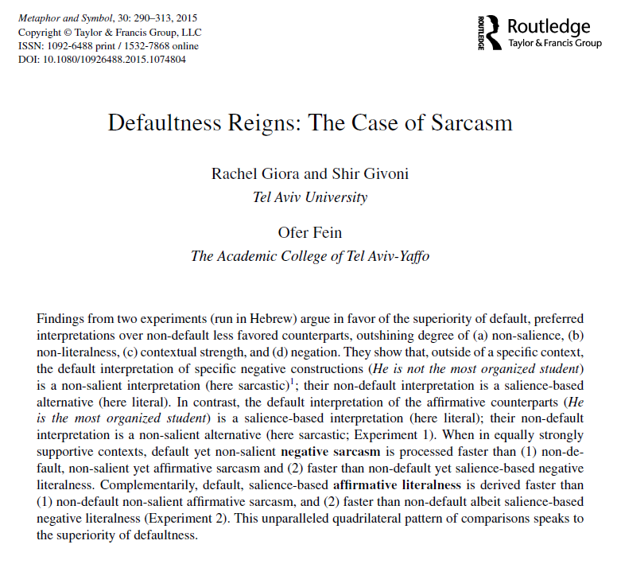
דוגמא לתוצאות של מאמר אמיתי

Slide 22
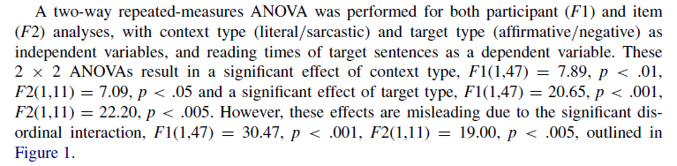
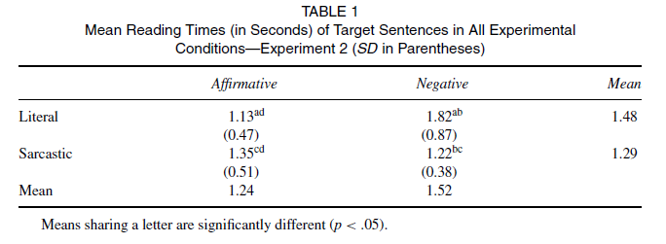
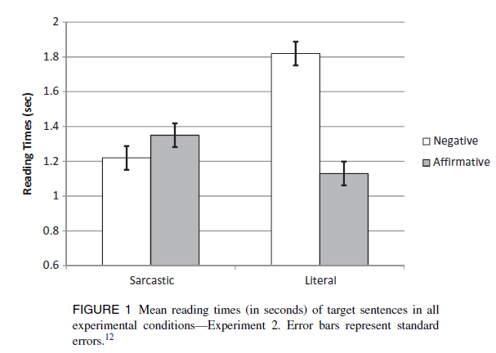
מדוע האפקט העיקרי של סוג מטרה מזוייף?
מדוע האפקט העיקרי של סוג הקונטקסט מזוייף?
האפקטים הפשוטים של סוג המטרה הם בכיוונים הפוכים
האפקטים הפשוטים של סוג הקונטקסט הם בכיוונים הפוכים

Slide 23
מחקר: השפעת סוג הרמז ותקפותו על זמני זיהוי בפרדיגמת פוזנר (רמז תקף ב-50% מהמקרים) – הדגמה של מערך פקטוריאלי תוך-נבדקי
 | רמז תקף | רמז לא תקף | ממוצע
רמז סנטרלי (אנדוגני) | 700 | 700 | 700
רמז פריפראלי (אקסוגני) | 550 | 600 | 575
ממוצע | 625 | 650 | זמנים במילישניות
יש אפקט עיקרי לסוג הרמז
יש אפקט עיקרי לתקפות הרמז
יש אינטראקציה דיסאורדינלית חלקית בין סוג הרמז לתקפות הרמז
האפקט העיקרי של סוג הרמז הוא אמיתי
האפקט העיקרי של תקפות הרמז הוא מזוייף

Slide 24
מערכים פקטוריאליים – מערכי מחקר עם כמה גורמים (משתנים) – כלומר עם יותר ממב"ת אחד
עד עכשיו דנו במקרה הפשוט ביותר - 2 משתנים כשלכל אחד מהם שני ערכים [שתי רמות] - מערך פקטוריאלי של 2X2
דוגמא למערך פקטוריאלי של 3X2:
מחקר: השפעת חוג הלימודים וצפייה בסרט "רשימת שינדלר" על היחס לפליטים (דימיוני)
 | לפני צפייה בסרט | אחרי צפייה בסרט | ממוצע
תלמידי פסיכולוגיה | 39 | 67 | 53
תלמידי כלכלה | 33 | 55 | 44
תלמידי מחשבים | 33 | 37 | 35
ממוצע | 35 | 53

Slide 25
שאלות חזרה:
הטבלה מציגה תוצאות של מערך פקטוריאלי (2 x 2) לגבי השפעות מזג אוויר וגיל על לקיחת סיכונים (הממוצעים מבטאים נטייה ללקיחת סיכון, כאשר ממוצע גבוה מבטא נטייה גבוהה ללקיחת סיכון – הניחו שההבדלים מובהקים):
 | קיץ | חורף
צעירים | 50 | 30
מבוגרים | 20 | 40
האפקט העיקרי של מזג האוויר:
הוא אמיתי.
הוא מזוייף.
אין אפקט עיקרי למזג האוויר.
בהמשך לשאלה הקודמת, האפקט העיקרי של גיל:
הוא אמיתי.
הוא מזוייף.
אין אפקט עיקרי לגיל.

Slide 26
במחקר נבדקה ההשפעה של הכנסה (נמוכה/גבוהה) ומגדר (גברים/נשים) על מצב רוח. איזה מהגרפים הבאים מציג מצב בו יש אפקט עיקרי של הכנסה על מצב רוח: לבעלי הכנסה גבוהה יש מצב רוח טוב יותר מאשר לבעלי הכנסה נמוכה, אין אפקט עיקרי של מגדר על מצב רוח, ויש אינטראקציה בין הכנסה למגדר, שבה להכנסה יש השפעה אורדינלית, כך שהמעבר מהכנסה נמוכה לגבוהה משפיע יותר על נשים מאשר על גברים.
ג
ב
א
ה
ד

Slide 27
רון חושב שיופי מוריד בטחון עצמי אצל נשים ומשפר בטחון עצמי אצל גברים.
אודליה חושבת שיופי משפר ביטחון עצמי של גברים יותר מאשר הוא משפר ביטחון עצמי של נשים. מה נכון?
רון חושב שיש אפקט עיקרי של מגדר ואודליה חושבת שיש אפקט עיקרי של יופי.
רון חושב שיש אפקט עיקרי של בטחון עצמי ואודליה חושבת שיש אפקט עיקרי של יופי.
רון חושב שיש אינטראקציה דיסאורדינלית בין יופי ומגדר, ואודליה חושבת שיש אפקט עיקרי של מגדר.
רון ואודליה חושבים שיש אינטראקציה אורדינלית בין מגדר ויופי.
רון חושב שיש אינטראקציה דיסאורדינלית בין יופי ומגדר, ואודליה חושבת שליופי יש השפעה אורדינלית על בטחון עצמי.

Slide 28
במחקר נבדקה רמת הרווחה הנפשית של נשים וגברים המשתמשים בגראס. נמצא שההשפעה של המשתנה "תדירות השימוש" היא דיסאורדינלית, בעוד שההשפעה של מגדר היא אורדינלית. איזה מהגרפים מתאר/ים מצב כזה?
רק גרף 3.
רק גרף 4.
רק גרף 2.
רק גרף 1.
גרפים 1 ו-3.
גרפים 2 ו-4.

Slide 29
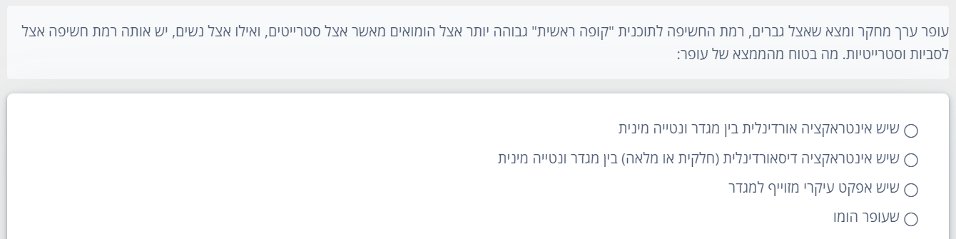
שאלת קופה ראשית של השבוע שעבר:

